Slide 1

সবাইকে ফুলেল শুভেচ্ছা

Slide 2
উপস্থাপনায়
মোঃ জাকির হোসেন
সহকারী শিক্ষক
মৈশাদী সরকারি প্রাথমিক বিদ্যালয়
সদর উপজেলা, চাঁদপুর

Slide 3

শ্রেণিঃ পঞ্চম
বিষয়ঃ প্রাথমিক গণিত
পাঠঃ লাভ ও ক্ষতি

Slide 4
শিখনফল
২৩.2 দৈনন্দিন জীবনে জনসংখ্যা, লাভ-ক্ষতি, মুনাফা ইত্যাদি সংক্রান্ত বাস্তবভিত্তিক সমস্যার সমাধানে শতকরার ব্যবহার করতে পারবে।

Slide 5
লাভ ও ক্ষতি

Slide 6
একটি কলম ৫০ টাকায় ক্রয় করে ৫৬ টাকায় বিক্রয় করা হল। এতে শতকরা কত টাকা লাভ বা ক্ষতি হল?
ক্রয়মূল্য কত ছিল ?
বিক্রয়মূল্য কত ছিল ?
লাভ বা ক্ষতি ?
ক্রয়মূল্য
৫০
টাকা
??
টাকা
বিক্রয়মূল্য
৫৬
5০ টাকা
লাভ
56 টাকা
100%
?? %

Slide 7
সমাধানঃ
লাভ =বিক্রয়মূল্য – ক্রয়মূল্য
= (৫৬-৫০) টাকা
=৬ টাকা
৫০ টাকায় লাভ হয় ৬ টাকা
১ ” ” ” ”
১০০ ” ” ” ”
= 12 টাকা
অতএব, ১২% লাভ।

Slide 8
একটি কলম ৪০ টাকায় ক্রয় করে ৫০ টাকায় বিক্রয় করা হলো। এতে শতকরা কত লাভ হলো।
ক্রয়মূল্য কত ছিল ?
বিক্রয়মূল্য কত ছিল ?
লাভ ?
ক্রয়মূল্য
4০
টাকা
??
টাকা
বিক্রয়মূল্য
৫0
4০ টাকা
লাভ
50 টাকা
?
100%
?? %

Slide 9
  সমাধানঃ
  বিক্রয়মূল্য = ৫০ টাকা
  ক্রয়মূল্য = ৪০ টাকা
  লাভ =(বিক্রয়মূল্য- ক্রয়মূল্য)
  =(৫০-৪০) টাকা
  =১০টাকা
  ৪০ টাকায় লাভ হয় ১০ টাকা
  ১ ” ” ” ”
  ১০০ ” ” ” ”
  =25 টাকা
  অতএব, লাভ ২৫%

Slide 10
পরিকল্পিত কাজ
*একটি কলম 50টাকায় ক্রয় করে 60টাকায় বিক্রয় করা হলো।এতে শতকরা কত লাভ হলো?

Slide 11
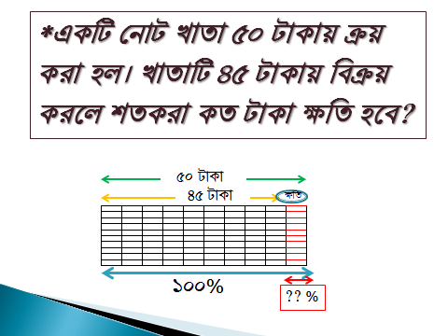

Slide 12
সমাধানঃ
ক্ষতি = ক্রয়মূল্য – বিক্রয়মূল্য
= ( ৫০ - ৪৫ ) টাকা
= ৫ টাকা
৫০ টাকায় ক্ষতি হয় ৫ টাকা
১ ” ” ” ”
১০০ ” ” ” ”
= ১০ টাকা
অতএব, ১০% ক্ষতি।

Slide 13


ধন্যবাদ সবাইকে

